Slide 1
CRISIS EVITADA 1
12 PASOS QUE TU NEGOCIO NECESITA PARA AFRONTAR EL PÁNICO ECONÓMICO ACTUAL

Slide 2
PRIMEROS AUXILIOS
PLAN DE NEGOCIO
HERRAMIENTAS FISCALES Y FINANCIERAS
TRABAJO REMOTO
AGENDA

Slide 3
“Las palabras pueden inspirar, los pensamientos provocar, pero solo la ACCIÓN te acercará verdaderamente a tus sueños...” – Brad Sugars
Notes:
Somos una empresa de Business Coaching y desde el año 1993 trabajamos con los Empresarios y Dueños de Negocios ayudándolos a lograr su mejor versión y la de sus Empresas y Negocios.
Tenemos presencia en casi 80 países con más de 2000 Coaches, ayudando a más de 15000 dueños de negocios y empresarios cada semana alrededor del mundo
ActionCOACH es fundado en 1993 en Australia,
Con el fin de darle acceso a prácticas de ventas, marketing y estrategias de creación de equipos de alto desempeño, para mejorar producción y utilidades.
Con oficinas regionales ubicadas en la ciudad de Monterrey, México cubrimos toda la región de América Latina y España.
Somos casi 150 Coaches de Negocios operando en Argentina, Bolivia, Brasil, Chile, Colombia, Costa Rica, Ecuador, El Salvador, México, Panamá, Perú, Puerto Rico, República Dominicana, Uruguay y España.
ActionCOACH está presente en el país desde el año 2014. Somos un Estudio de Business Coaching dirigido por tres Coaches de Negocios Certificados con base operativa en CABA y Pilar, Pcia. de Bs. As. Además operamos en diferentes provincias del país y contamos con partners estratégicamente ubicados en diferentes ciudades.

Slide 4
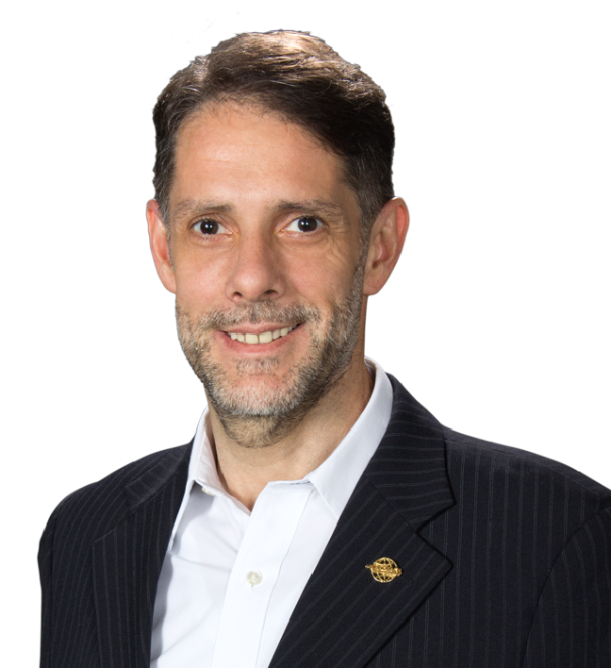
53 años, casado, 2 hijos
Amante de los deportes
Ingeniero, MBA y Ph&D
Más de 30 años de experiencia
Coach de Negocios Certificado
COACH GUILLERMO VILLAMIL

Slide 5
Wei Ji ¿Peligro u Oportunidad?
Notes:
Crisis en CHINO

Slide 6
“Los chinos usan dos pinceladas para escribir la palabra 'crisis'. Una pincelada representa peligro; la otra oportunidad. En una crisis, tenga en cuenta el peligro, pero reconozca la oportunidad.” ― John F. Kennedy
PASO 1: SER POSITIVO
Notes:
El Pánico y la Preocupación Nunca Ayudan
Busca Pequeños Logros Cada Hora
¿Cómo puedo vender papel higiénico ...?
A veces Menos Noticias es Mejor
Dirige y Lidera a tu Gente

Slide 7
“Cuando se trata de comunicaciones de crisis, si siempre te enfocas en construir una relación con tus clientes, fanáticos y seguidores, siempre te encontrarás comunicando en la dirección correcta.” – Melissa Agnes
PASO 2: COMUNICAR
Notes:
Hacernos la pregunta: ¿Cómo y a quién impacta mi accionar?
Los principales roles de un Líder en las crisis es : Decidir y Comunicar.
Tu Equipo: No esperes que tus empleados decidan por ti, da directivas y marca con claridad el camino
Tus Clientes
Tus Redes
TUS Socios
Tus Proveedores
Tu Comunidad

Slide 8
“La primavera pasa y uno recuerda su inocencia. El verano pasa y uno recuerda su exuberancia. El otoño pasa y uno recuerda su reverencia. El invierno pasa y uno recuerda la perseverancia.” ― Yoko Ono
PASO 3: ENTENDER LOS CICLOS
Notes:
Toda crisis tiene sus tiempos, no te quedes atrapado en ella.
Piensa en el día después y que oportunidades/desafíos traerá.
Hay sectores y negocios que seguirán adelante mas allá de la crisis porque tienen ritmos propios ( Por ejemplo : el campo). Trata de hacer foco en ellos.
Trata de anticiparse a lo que puede venir si la cosa empeora (Italia/España).
Siempre es mejor tener un plan B que no tener claro que hacer.
Estar atentos para los “golpes de timón”.

Slide 9
“La única constante en la vida es el cambio.” ― Heraclitus
PASO 4: CAMBIA
(Insatisfacción X Visión) + Primeros Pasos > Resistencia
Notes:
Adelántate
Lidera el Cambio
(Insatisfacción x Visión ) + Primeros pasos > Resistencia
Productos, Servicios, Precios, Entrega, Equipo
Incluso Todo el Negocio
Rómpelo
Esta situación nos deja a todos en la misma línea de partida…Cada uno elige ser espectador o protagonista

Slide 10
” La reducción de costos debe ser la máxima prioridad en la crisis. La clave es reducir los costos de manera inteligente y flexible, minimizando así las repercusiones negativas a largo plazo.” - Hermann Simon
PASO 5: REDUCIR
Notes:
El Efectivo es el Rey. Fortalecer la caja del negocio debe ser unas de las principales prioridades en estos momentos.
Dejar de gastar y pensar ¿Dónde puedes Reducir Gastos?
Es el momento de renegociar y de comprar “profesionalmente”
Si estabas pensando en crecer, reduce la velocidad o pospone hasta que se vea una salida de esta situación.
Elimina cargos salariales extras y plantea recortes salariales antes que despidos.
Aprovecha todos los beneficios impositivos y financieros que estén a tu alcance.
Mantén el Marketing y la Venta

Slide 11
“Un banco es un lugar que le prestará dinero si puede demostrar que no lo necesita.” - Bob Hope
PASO 6: CRÉDITO Y FINANCIACIÓN
Notes:
Consíguelo AHORA: estar atentos a los anuncios del Gobiernos
Líneas de Crédito y Tarjetas de Crédito
Sí, Personal También
Renegociar y Refinanciar
Encuentra las Tarifas más Bajas lo Antes Posible

Slide 12
HERRAMIENTAS FISCALES Y FINANCIERAS PARA TIEMPOS DE CRISIS
Contador Diego Robledo ESTUDIO RGR

Slide 13
APLICACIÓN DE HERRAMIENTAS FISCALES Y FINANCIERAS
REPROGRAMACIÓN Y ANÁLISIS DE LOS NUEVOS CICLOS EN EL TIEMPO
OPORTUNIDAD DE REORDENAMIENTO FISCAL, CONTABLE Y FINANCIERO
INTRODUCCIÓN

Slide 14
Registro MiPymes AFIP
Moratoria AFIP Ley 27.541 RG 4667
Plan de pagos ARBA Ley 15.165
Alicuota Reducida para Cargas Sociales.
IVA Diferido a 90 días y Certificado de No Retención.
Compensación del Impuesto al Cheque en el pago de Ganancias.
Reducción de retenciones para micro empresas de comercio.
Planes de Pagos y Embargos.
Plazo de 45 días para cancelar obligaciones fiscales sin ser intimado.
Adhesión de Deudas Fiscales y de Seguridad Social vencidas al 30/11/2019.
Plan de Facilidades hasta en 120 cuotas.
Condonaciones de intereses resarcitorios y punitorios y de sanciones formales y materiales.
Descuento de la deuda por pago al contado.
Reformulación de planes vigentes y adhesión de deuda de planes caducos.
Levantamiento de embargos y otras medidas cautelares.
Regularización de deudas de Ingresos Brutos, inmobiliario y automor y sellos hasta en 120 cuotas.
Condonación del 100% de los intereses, multas y accesorios.
Adhesión de deudas vencidas al 31/12/2019 incluidas las que se encuentran en instancias prejudicial y judicial.
Reformulación de planes anteriores vigentes y caducos y levantamiento de embargos y medidas cautelares.
BENEFICIOS FISCALES VIGENTES

Slide 15
ALGUNOS BENEFICIOS FINANCIEROS VIGENTES
Utilización de Factura de Crédito Electrónica.
Financiación especial para microempresas (Registro MIPymes AFIP)
Beneficio para Capital Emprendedor.
Crédito para adquirir Controladores Fiscales por parte de micro-empresas.
Ampliación de asistencia del Programa de Recuperación Productiva (REPRO)
Líneas de Créditos al 20% anual para compra de equipamiento tecnológico para el fomento del trabajo remoto (home office).
Líneas de financiamiento para el Capital Semilla, descuentos en innovación digital y obtención de bonos fiscales para fabricación de bienes de capital.

Slide 16
Prórroga general de vencimientos de AFIP y de todos los impuestos.
Extensión del plazo de adhesión a la Moratoria AFIP.
Eximición de Cargas Sociales por 90 días.
Ampliación de REPRO (Recuperación Productiva)
Reducción de impuestos.
Suspensión de la doble indemnización.
Otorgamiento de nuevos montos en descubiertos bancarios.
Líneas de financiamiento especiales para garantizar la producción de insumos y productos alimenticios.
Readecuación del sistema de clearing bancario.
Eximición de cargos e intereses por parte de las entidades bancarias y tarjetas de crédito.
MEDIDAS EN DISCUSIÓN ACTUAL

Slide 17
“Una forma de reducir la necesidad de despidos sería reducir las horas y distribuir el trabajo disponible entre más empleados.” - Adam Cohen
PASO 7: ADAPTABILIDAD
Notes:
Otorgar Vacaciones si es Posible
Establecer un Plan de Funcionamiento de emergencia
Estar atentos a las medidas del Gobierno
Ambas partes tienen que aportar lo suyo
Suspender Programas de Bonificación

Slide 18
“La opción de trabajar desde casa cuando sea necesario, o probar un estilo de vida diferente sin tener que cambiar de trabajo, es una victoria para todos.” - Scott Berkun
PASO 8: PLANIFICÁ EL TRABAJO DESDE CASA
Notes:
Pueden ser semanas o meses, por lo que hay que repensar como se trabajará, analizar qué cosas deben si o si hacerse puertas adentro del negocio y qué cosas pueden ser realizadas en forma remota.
Revisa procesos claves y ve cuales pueden ser simplificados y apalancados tecnológicamente .
Pregúntate si puede ser esta una oportunidad para simplificar la gestión de tu negocio
Desarrolla protocolos de trabajos virtuales y aprovecha las ventajas que la tecnología moderna ofrece ( plataformas de conexión, servicios en la nube, etc.).

Slide 19
TRABAJO REMOTO
Herramientas disponibles
Pablo Bermúdez IBC ARGENTINA

Slide 20
VPN
Escritorios remotos
Cloud colaborativos
HABLEMOS DE OPCIONES

Slide 21
ESCRITORIOS REMOTOS

Slide 22
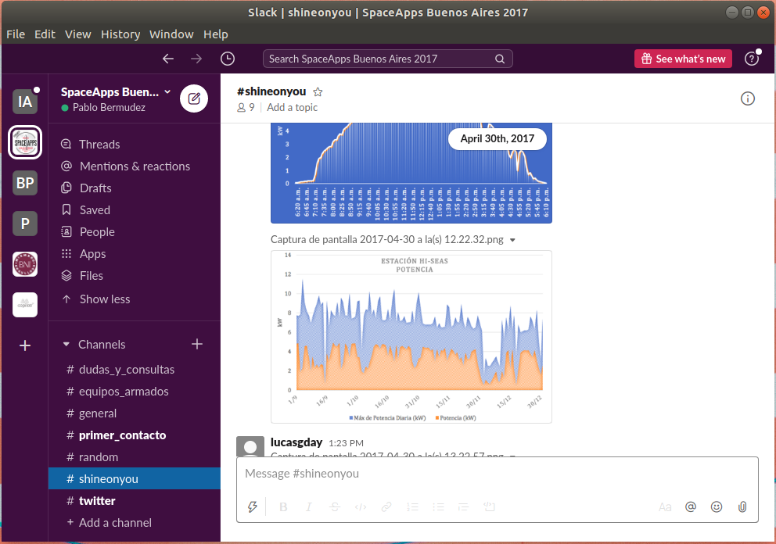
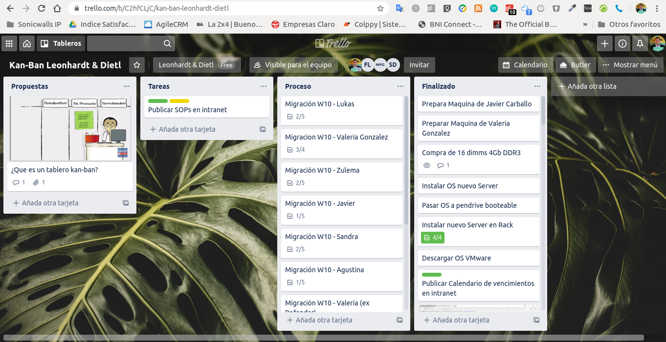
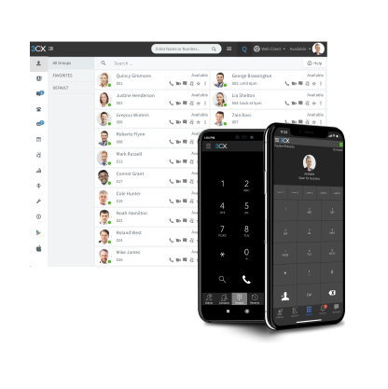
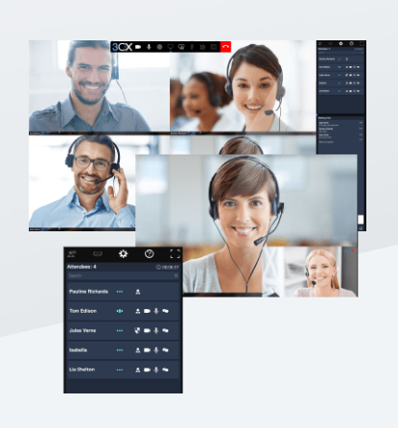
Google G Suite
Trello
Slack
3CX
CLOUD COLABORATIVO

Slide 23
Comenzando de inmediato, las farmacias CVS renunciarán a las tarifas de entrega de medicamentos recetados debido al brote de coronavirus. (CNN)
PASO 9: ON-LINE / DELIVERY
Notes:
Necesitas Incorporar la Entrega
O en línea/teléfono
Cambios de Personal
La gente no vendrá a ti, tú irás a ellos
Empaque y Cuentas
Comunicación con los Clientes

Slide 24
“Para una empresa no anunciarse es como llamar a alguien mediante señanas en la oscuridad. Sabes lo que estás haciendo pero nadie más lo sabe.” – Stuartt H. Britt
PASO 10: MARKETING Y VENTAS
Notes:
Por mas que las ventas se desplomen, debes seguir manteniendo viva tu comunicación con tus clientes y prospectos.
Trabaja en tus 5 Caminos : Prospectos, Tasa de Conversión, Ticket promedio, Frecuencia de compra y Margen Bruto.
Los Clientes Existentes son los Mejores Clientes. La comunicación con ellos es Vital. Anticípate a sus necesidades.
Regla 80/20 . Concéntrate en retener a los clientes que hacen la diferencia en ventas.
Hay que ser girafa: SOBRESALIR PARA QUE NOS VEAN

Slide 25
“Cada contacto que tenemos con un cliente influye en si regresará o no. Tenemos que ser geniales cada vez o los perderemos.” – Kevin Stirtz
PASO 11: NEGOCIO REPETITIVO
Notes:
Los Clientes Existentes son los Mejores Clientes
Crea Ofertas solo para Ellos
Bonificaciones: Compras a Granel, Efectivo, etc.
Mantenerlos a toda Costa
La Comunicación es Vital
Regla 80/20

Slide 26
“La clave es establecer expectativas realistas de los clientes, y luego no solo cumplirlas, sino también superarlas, preferiblemente de formas inesperadas y útiles.” – Richard Branson
PASO 12… SOLIDARIDAD, SENTIDO COMÚN & EMPATÍA …
Notes:
Hacernos la pregunta: ¿Cómo y a quién impacta mi accionar?
Poner a las Personas Primero.
Proporcionar opciones para que tus empleados puedan cumplir con las restricciones impuestas por el gobierno sin complicaciones.
Sé amable, relájate y ponte en el lugar de ellos.
Los principales roles de un Líder en las crisis es : Decidir y Comunicar.
Entregar más de lo Esperado en el Servicio al Cliente
Establecer rutinas e incrementar la limpieza
Proporcionar elementos de protección personal
No compres demasiado papel higiénico: Adquiere lo necesario

Slide 27
Ponete en contacto con nosotros para hacer tu Planificación…
Enumera 5 ideas sobre las que debes tomar ACCIÓN hoy …
Tiempo de Preguntas y Respuestas…
Seguimiento…
PARA TERMINAR…
Notes:
Que el miedo no te detenga.
Enumera 5 ideas sobre las que debes tomar ACCIÓN hoy.
Haz foco en lo verdaderamente importante y tu plan de trabajo sobrevivir para los proximos 30 o 60 días.
Comienza a pensar en el día después, y define donde quieres estas.

Slide 28
¡MUCHAS GRACIAS!
Guillermo Villamil +54 (911) 4936-0454 / guillermovillamil@actioncoach.com
Diego Robledo – Estudio RGR - +54 (911) 5970-6869 / drobledo@estudiorgr.com.ar
Pablo Bermúdez – IBC ARGENTINA - +54 (911) 5771-5957 / pbermudez@ibcargentina.com.ar
Notes:
Mantengámosnos en contacto daddo que como mínimo semanalmente iremos hacienda actualizaciones

